Slide 1
BAS에서 SAPUI5 App 생성 및 BTP로 Deploy

Slide 2
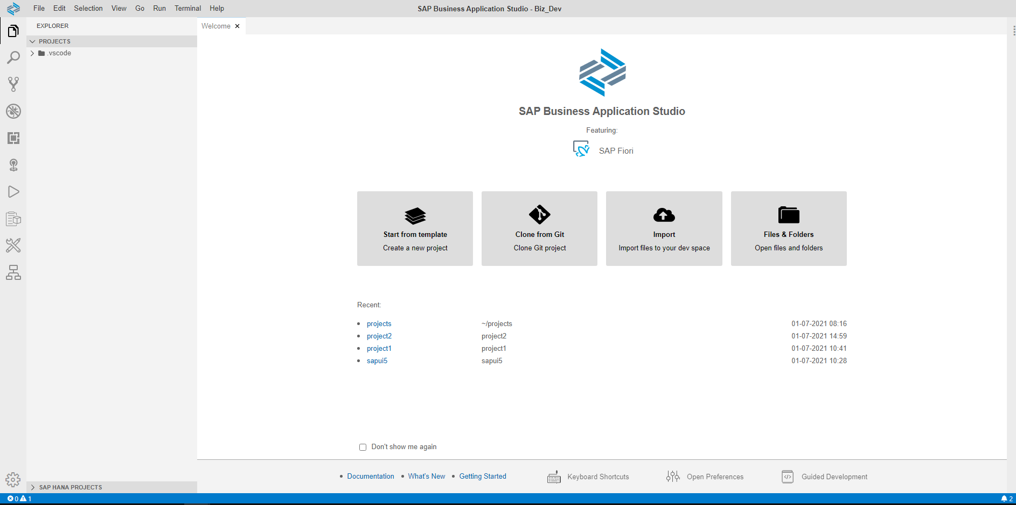
MTA 프로젝트를 생성하기 전에 MTA module을 먼저 생성해야 합니다.
Start from template를 클릭합니다.

Slide 3
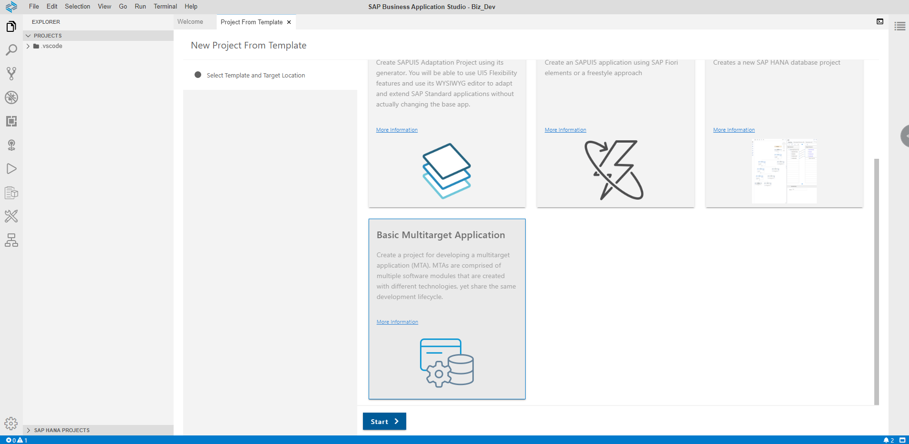
Basic Multitarget Application을 선택하고 Start 버튼을 클릭합니다.

Slide 4
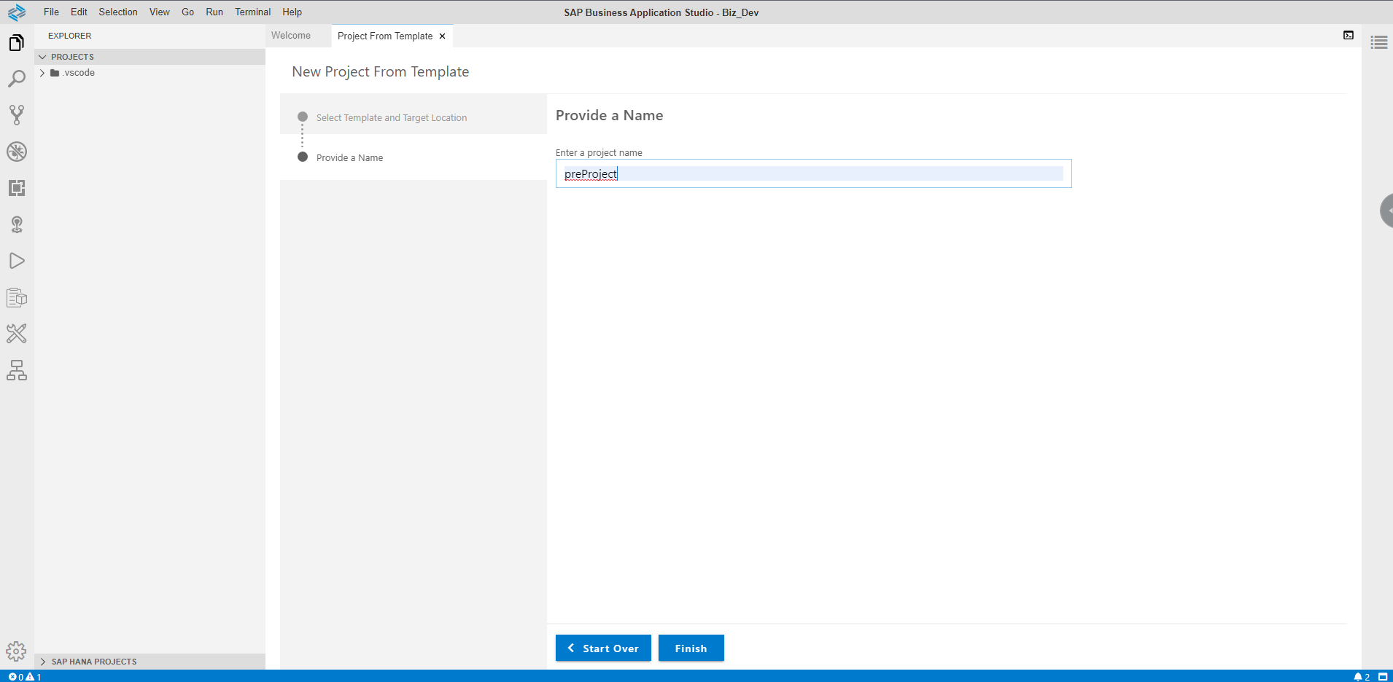
project 이름을 입력하고 Finish 버튼을 클릭합니다.

Slide 5
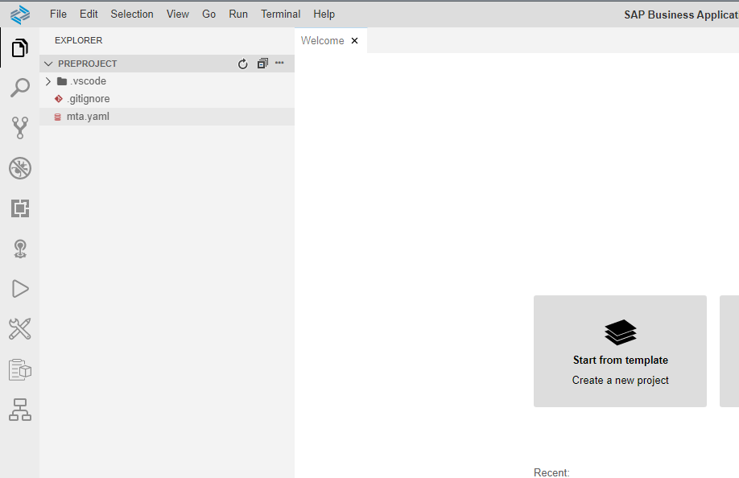
mta.yaml 파일이 생성된 project (preProject)로 자동 open workspace가 실행됩니다.

Slide 6
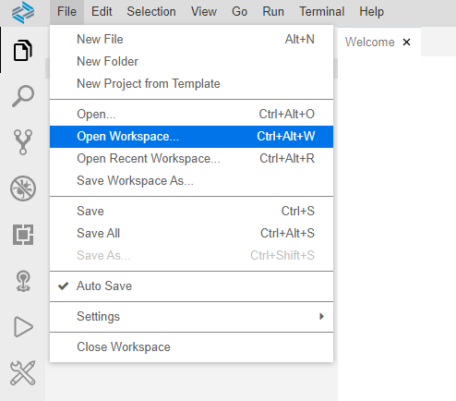
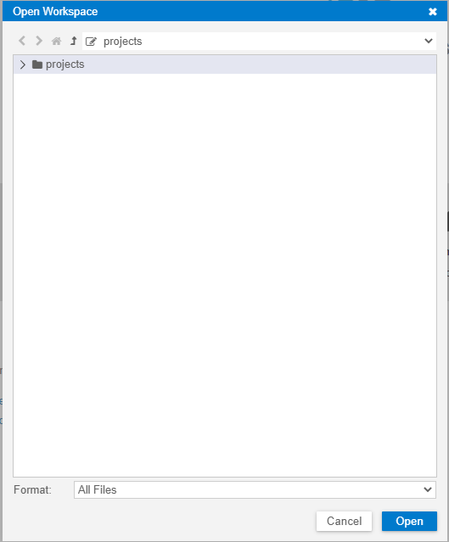
File > Open Workspace를 누르고 projects를 선택한 다음 Open 버튼을 클릭합니다.

Slide 7
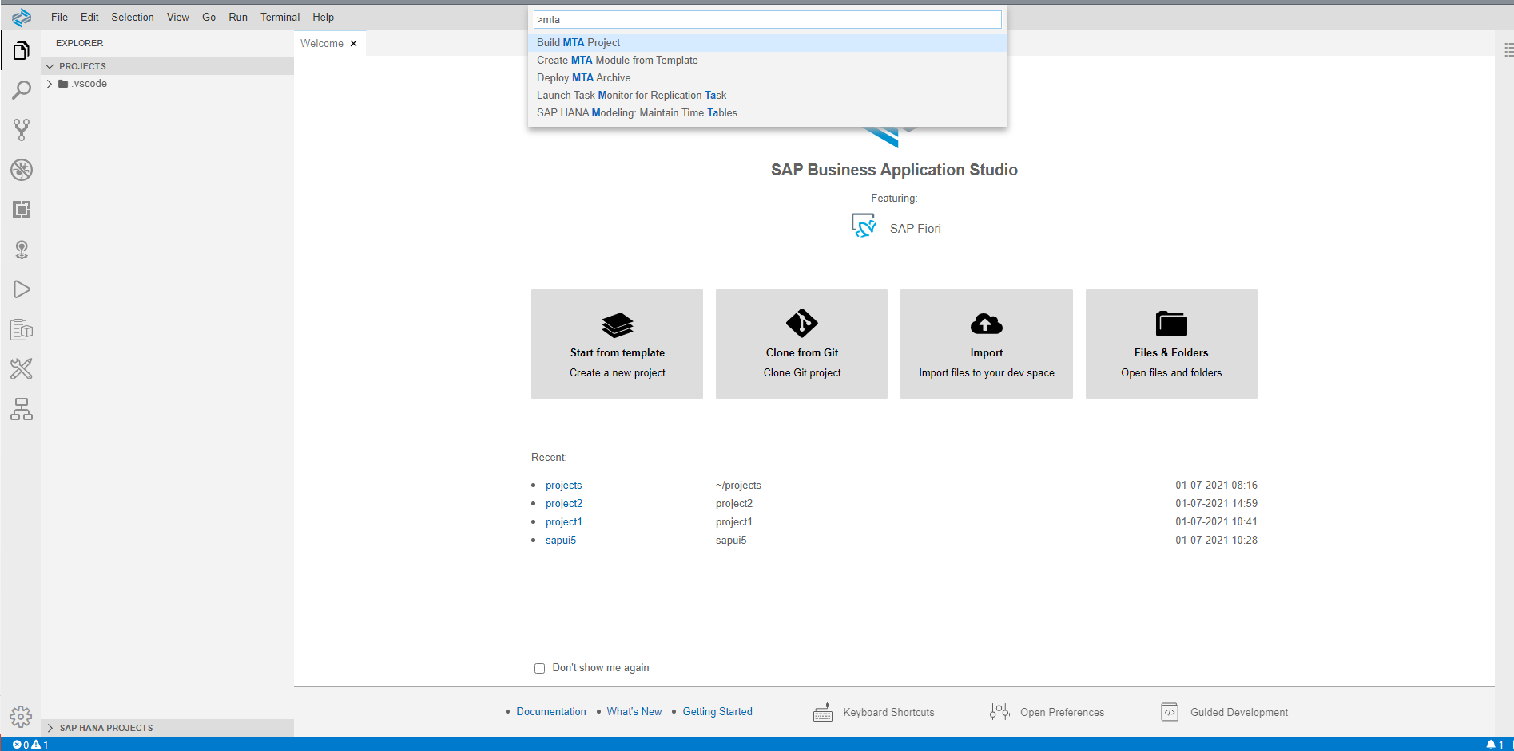
MTA 프로젝트를 생성합니다.
ctrl+shift + p 를 누르고 create를 입력하고 Create MTA Module from Template를 클릭합니다.

Slide 8
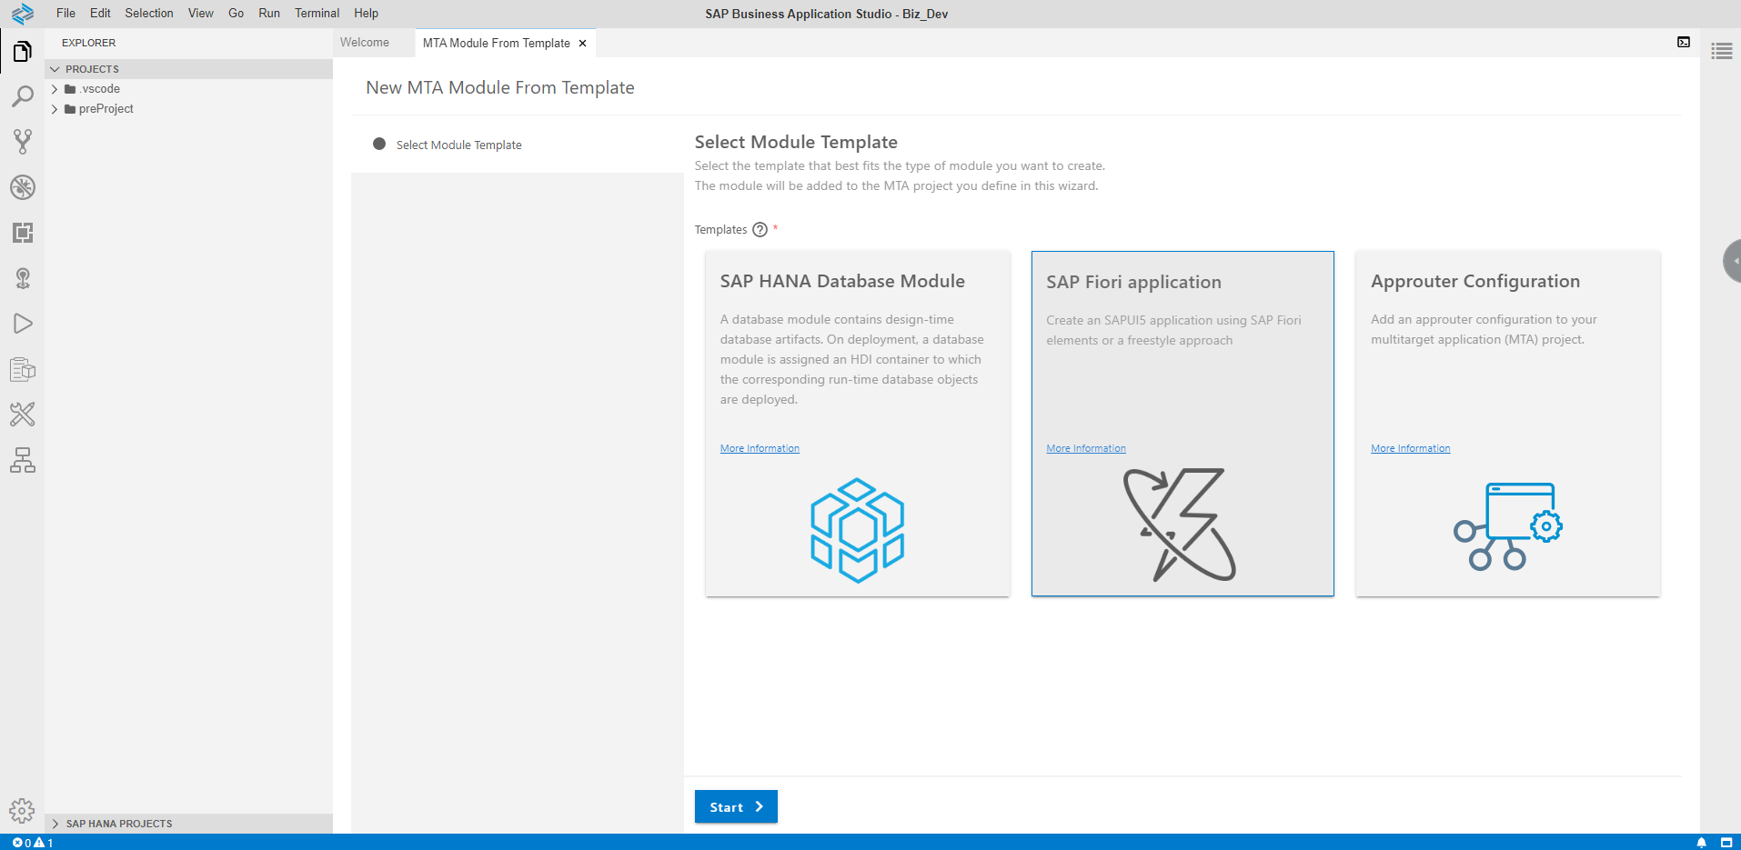
SAP Fiori application 타일을 선택하고 Start 버튼을 클릭합니다.

Slide 9
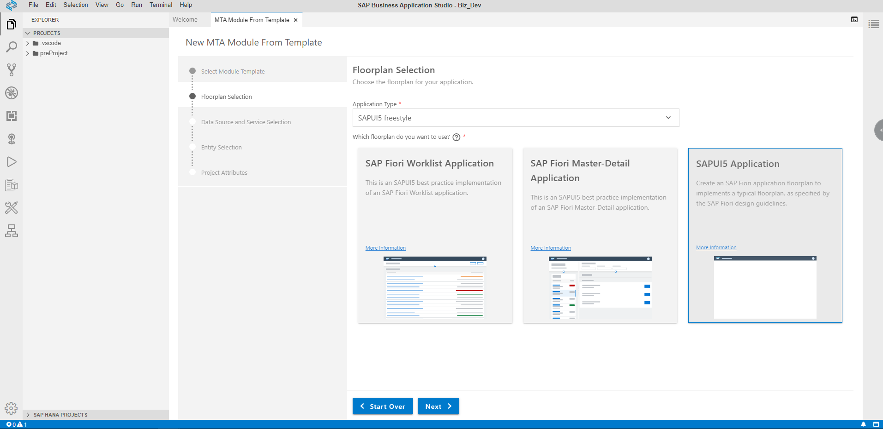
Application Type을 SAPUI5 freestyle을 선택하고 SAPUI5 Application을 선택하고 Next버튼을 클릭합니다.

Slide 10
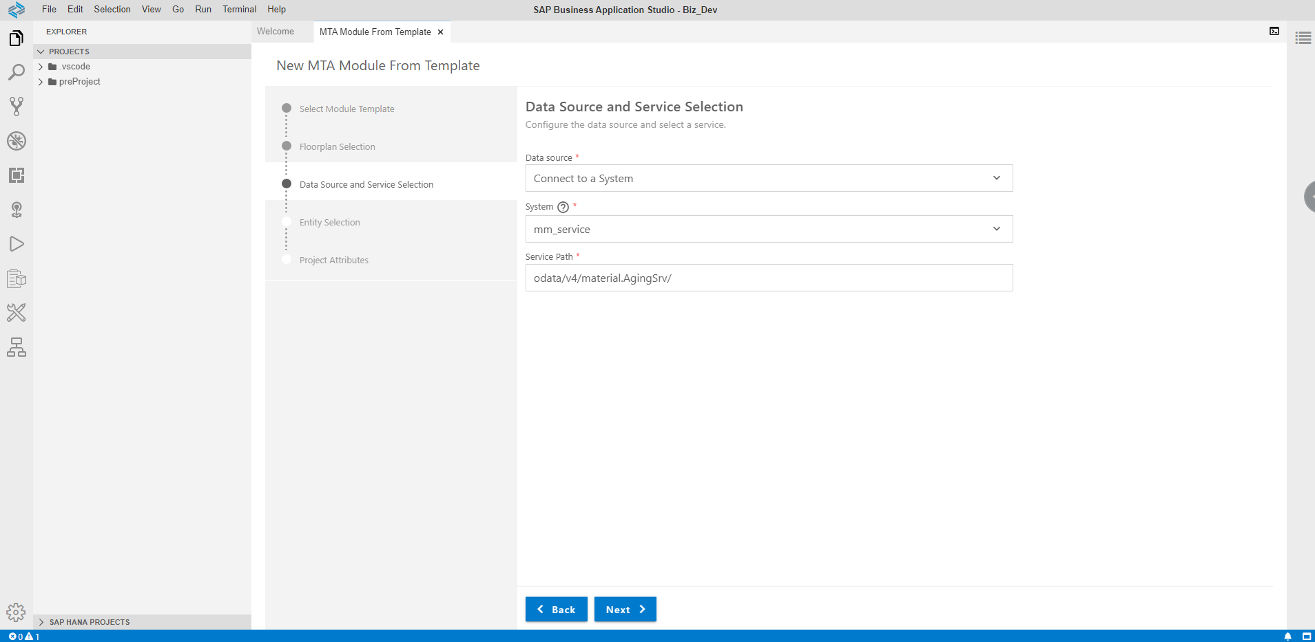
Data source: Connect to a System(BTP에 있는 destination 연결)
System: mm_service(BTP destination 에 등록된 서비스)
Service path: odata/v4/material.AgingSrv/
기본 정보를 입력하고 Next 버튼을 클릭합니다.

Slide 11
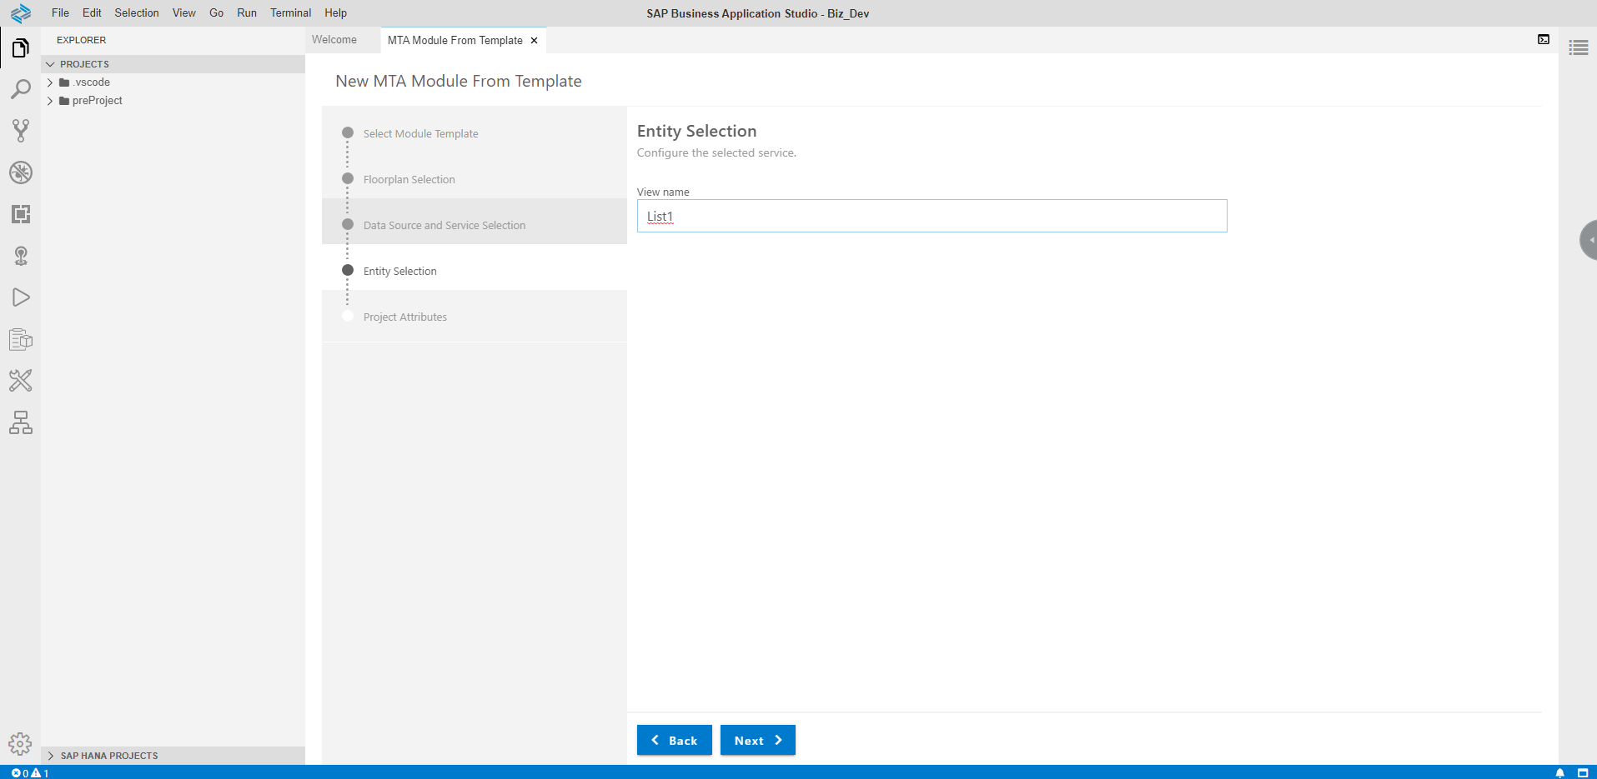
View name을 입력하고 Next 버튼을 클릭합니다.

Slide 12
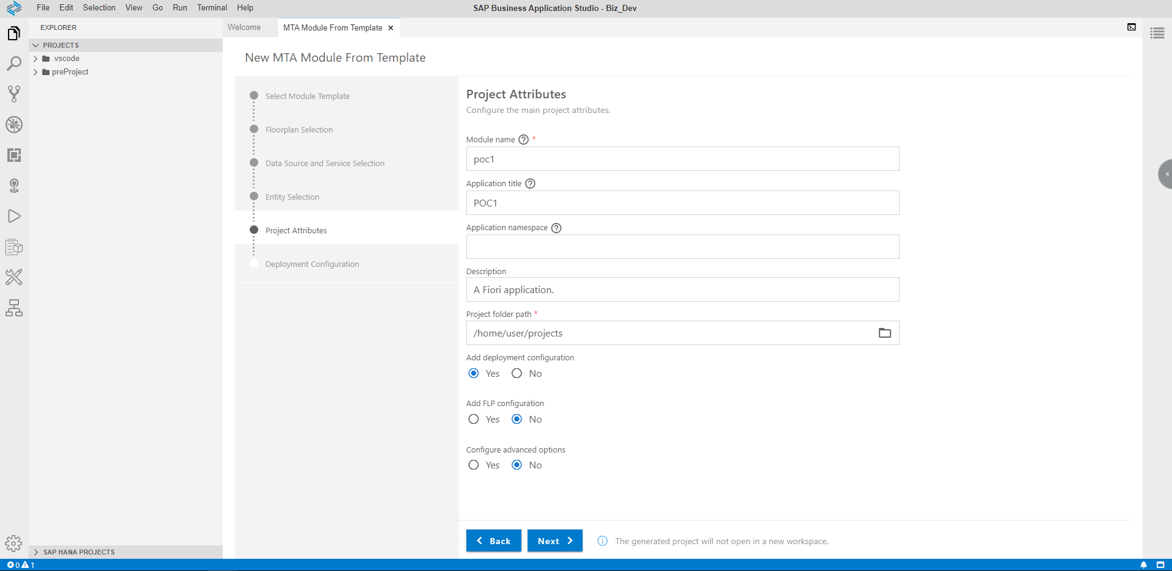
Project Attributes를 입력하고 Next 버튼을 클릭합니다.

Slide 13

Deplo yment Configuration을 입력하고 Finish 버튼을 클릭합니다.

Slide 14
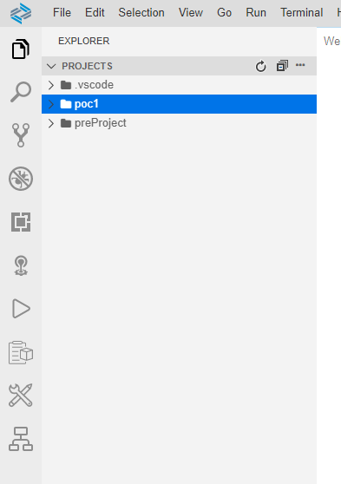
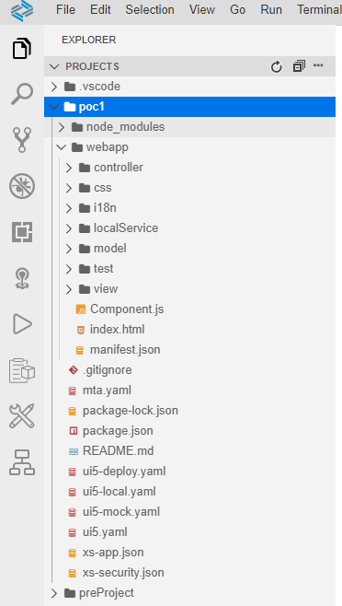
poc1 project가 생성됐습니다.
필요한 파일들이 자동으로 생성됩니다.

Slide 15
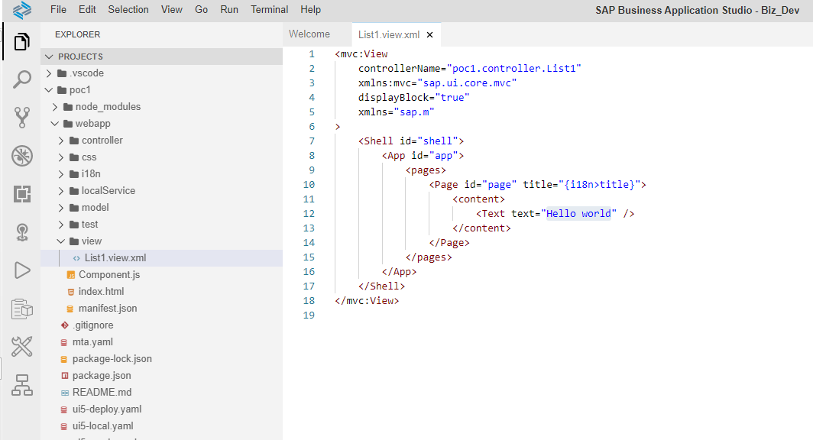
webapp > view > List1.view.xml 파일을 열어서 수정을 합니다.
<content />
=>
<content>
<Text text="Hello world" />
</content>

Slide 16
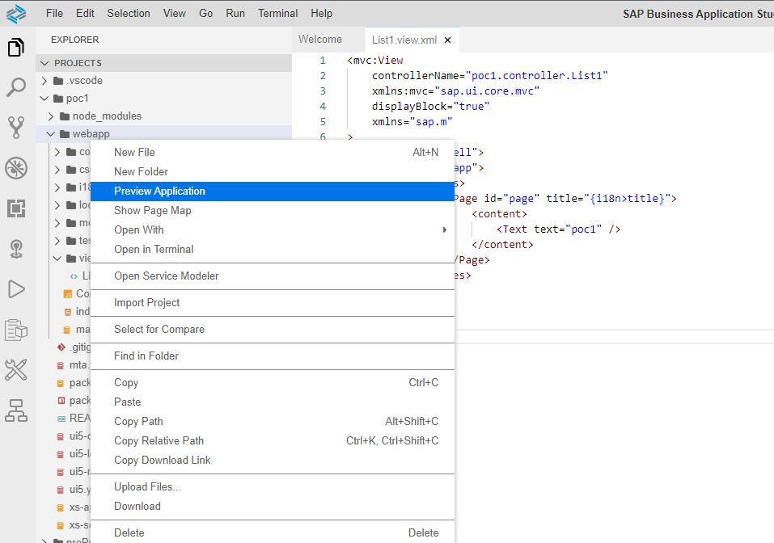
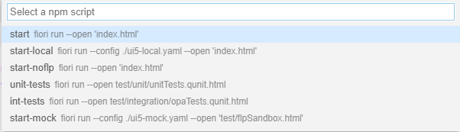
Webapp에서 마우스오른쪽 버튼을 누른 후 Preview Application을 클릭한 다음 start fiori run-open ‘index.html’을 선택합니다.

Slide 17
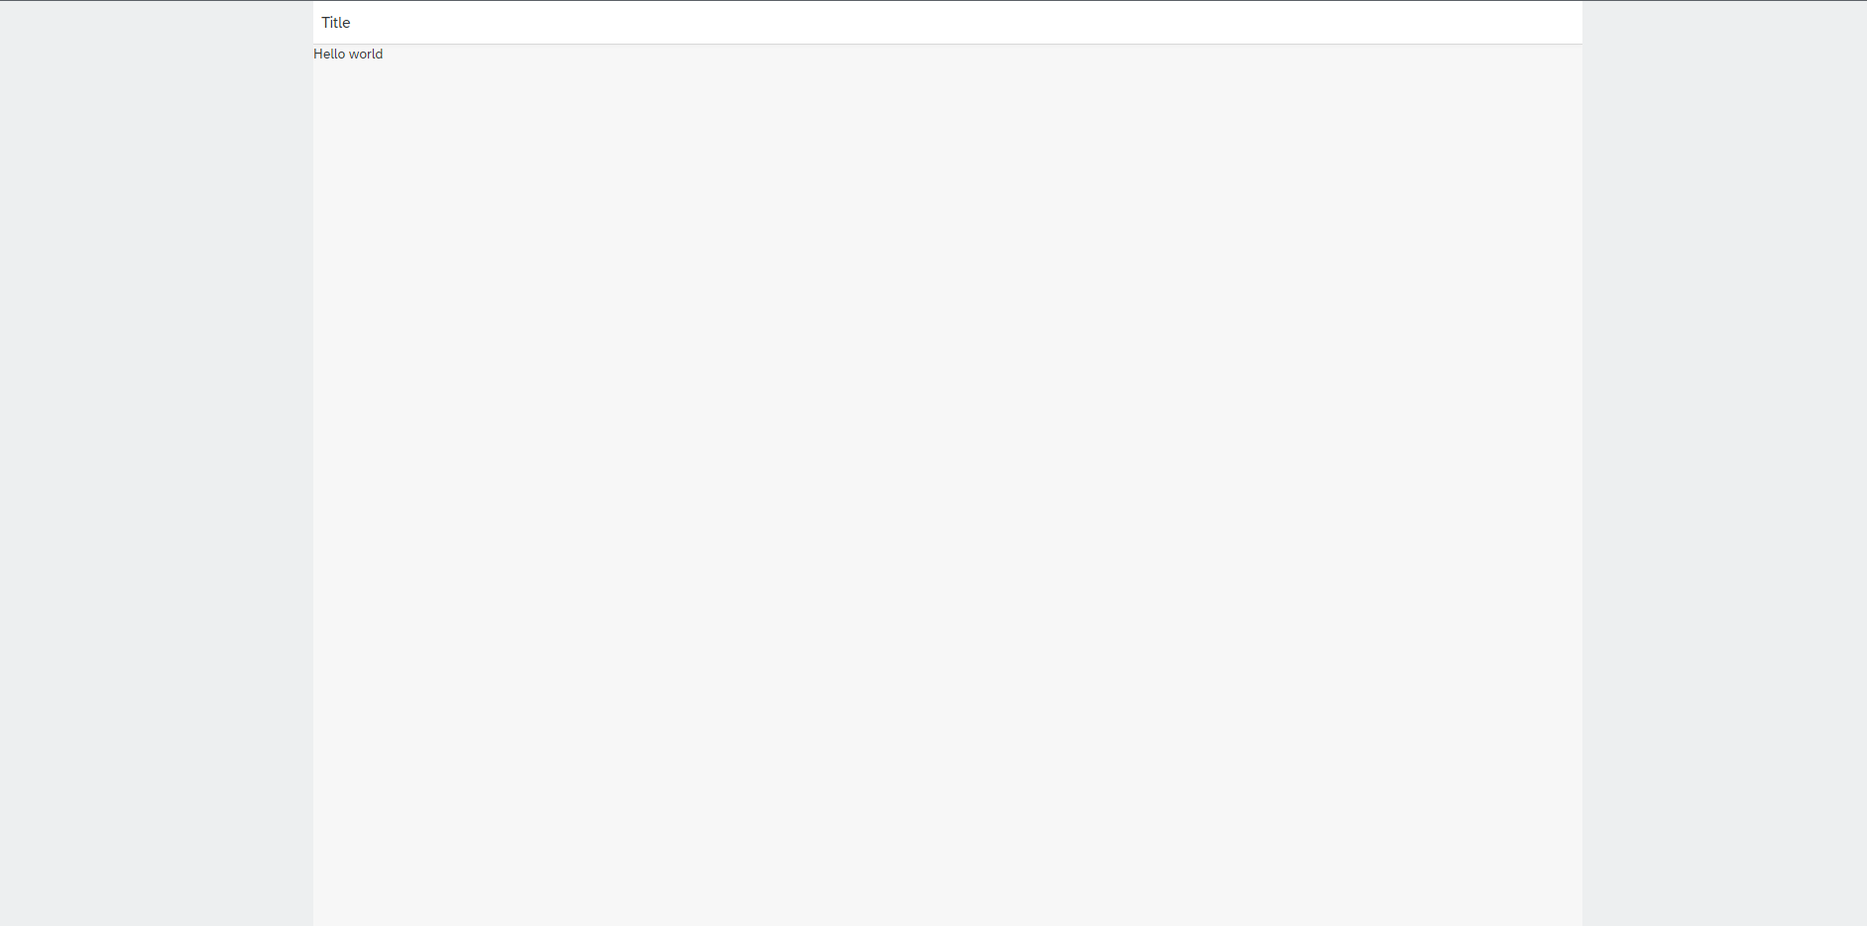
코딩이 에러없이 잘 동작하는 것을 확인할 수 있습니다.

Slide 18
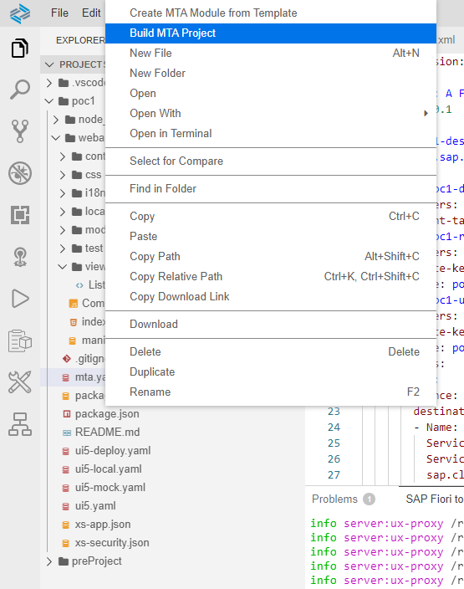
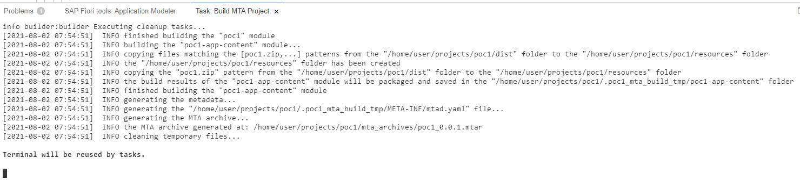
mta.yaml 파일에서 마우스 오른쪽 버튼 클릭 후 Build MTA Project를 선택합니다.

Slide 19
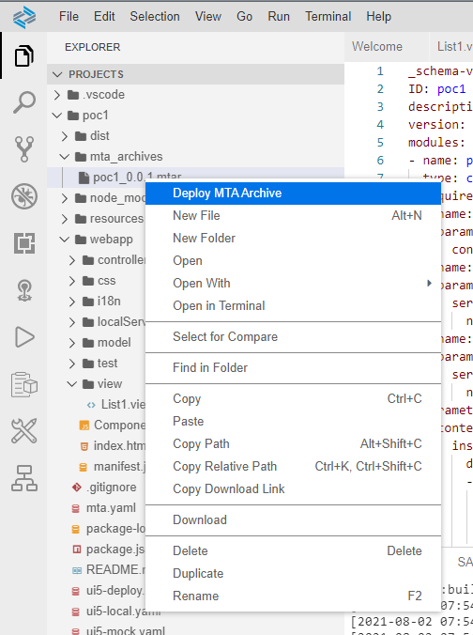
완료가 되면 mta_modules 폴더에 poc1_0.0.1.mtar 파일이 생성됩니다. poc1_0.0.1.mtar 파일에서 마우스 오른쪽 버튼을 클릭하고
Deploy MTA Archive를 클릭합니다.

Slide 20





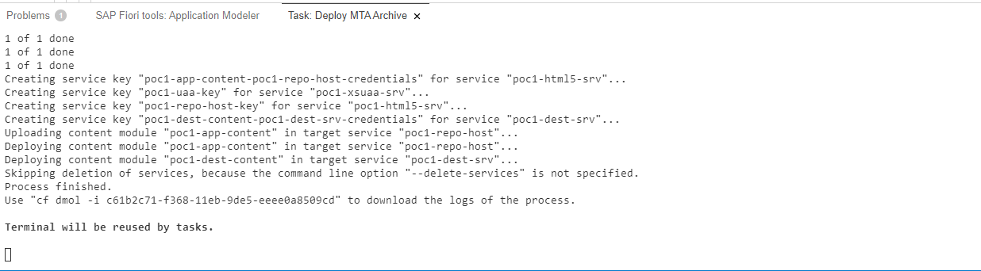
차례대로 BTP(CF)에 접속합니다. Process finished가 나오면 성공한걸로 보면 됩니다.

Slide 21
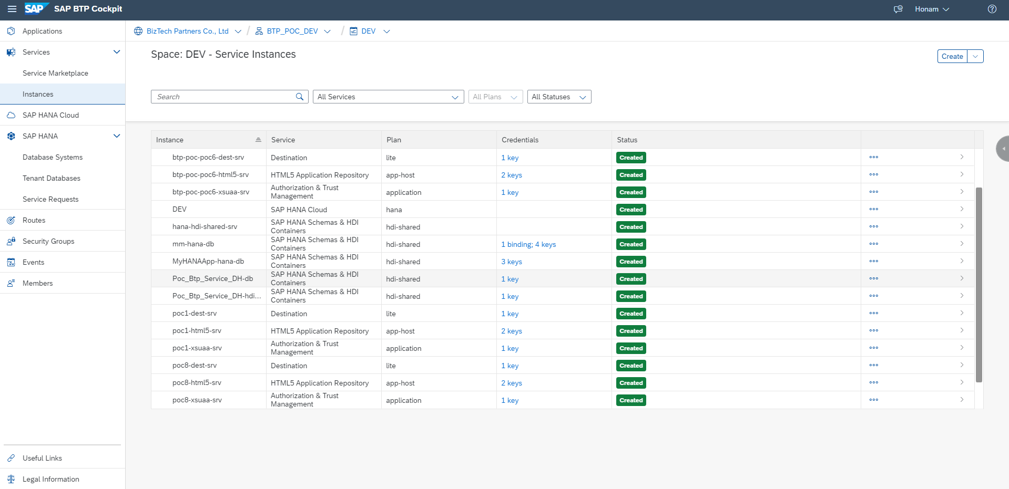
아래에서(space의 instances 메뉴) poc1관련 instances가 올라온걸 확인할 수 있습니다.
하지만 여기서 확인하는 것보다 portal에서 확인하는 것이 좋습니다.

Slide 22
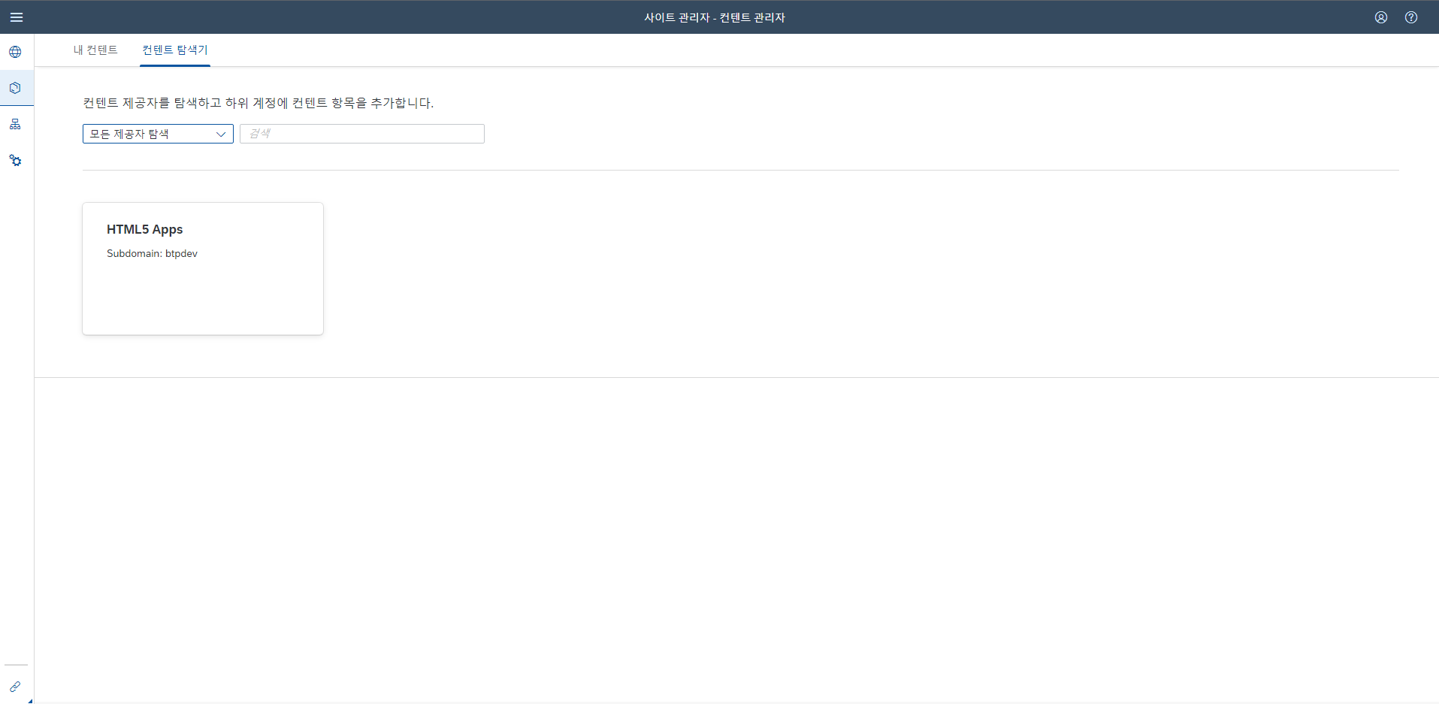
Portal에서 컨텐트관리자>컨텐트 탐색기로 이동해서 HTML5 Apps 타일을 클릭합니다.

Slide 23
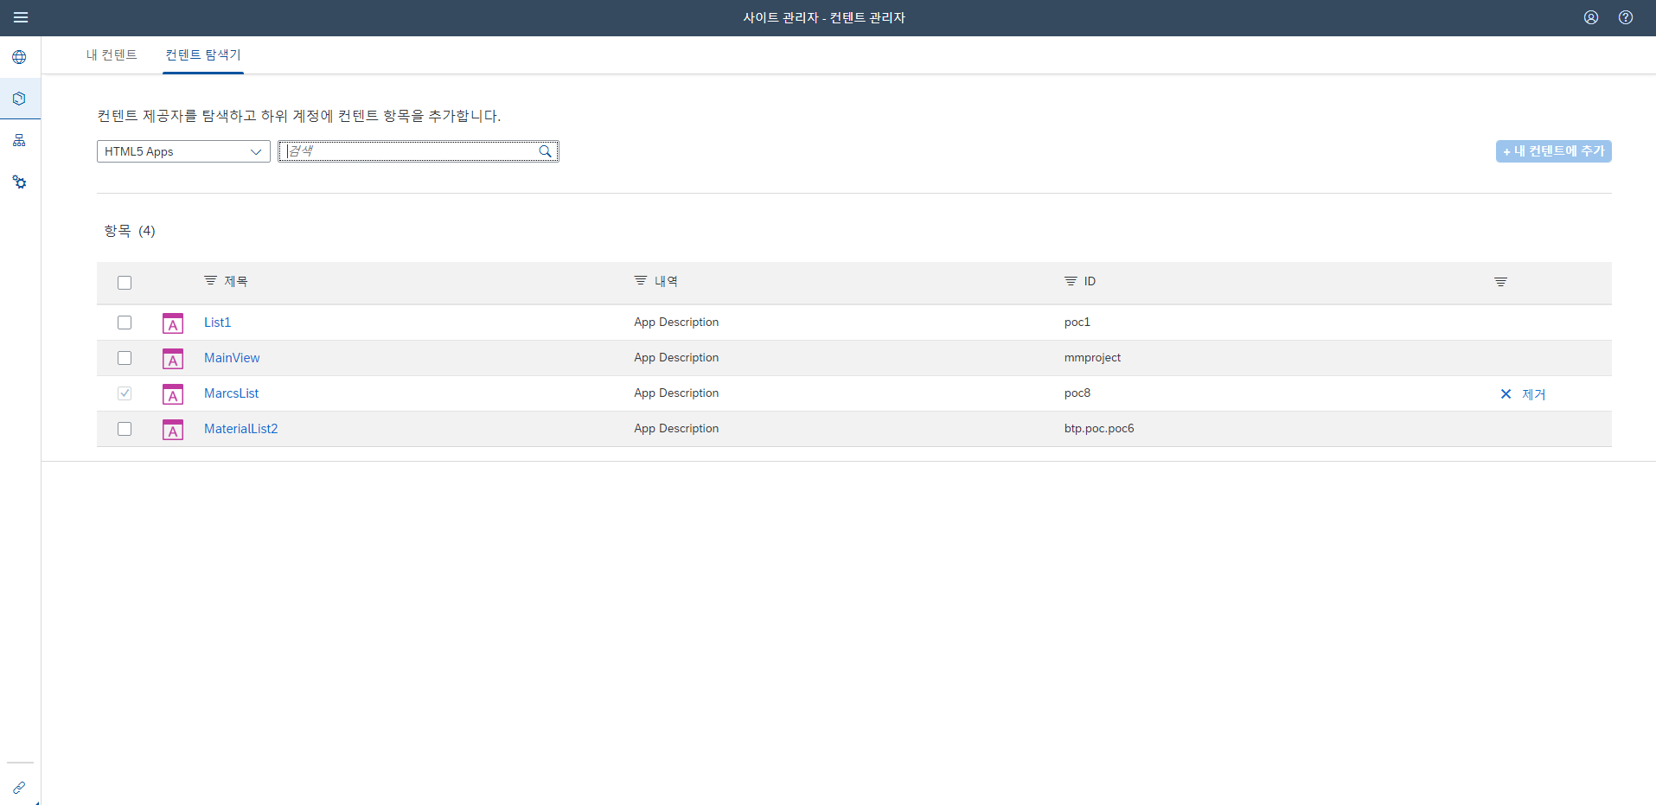
deploy한 app이 추가된걸 확인할 수 있습니다.
view.xml의 title(List1)
프로젝트 이름(poc1)

Slide 24
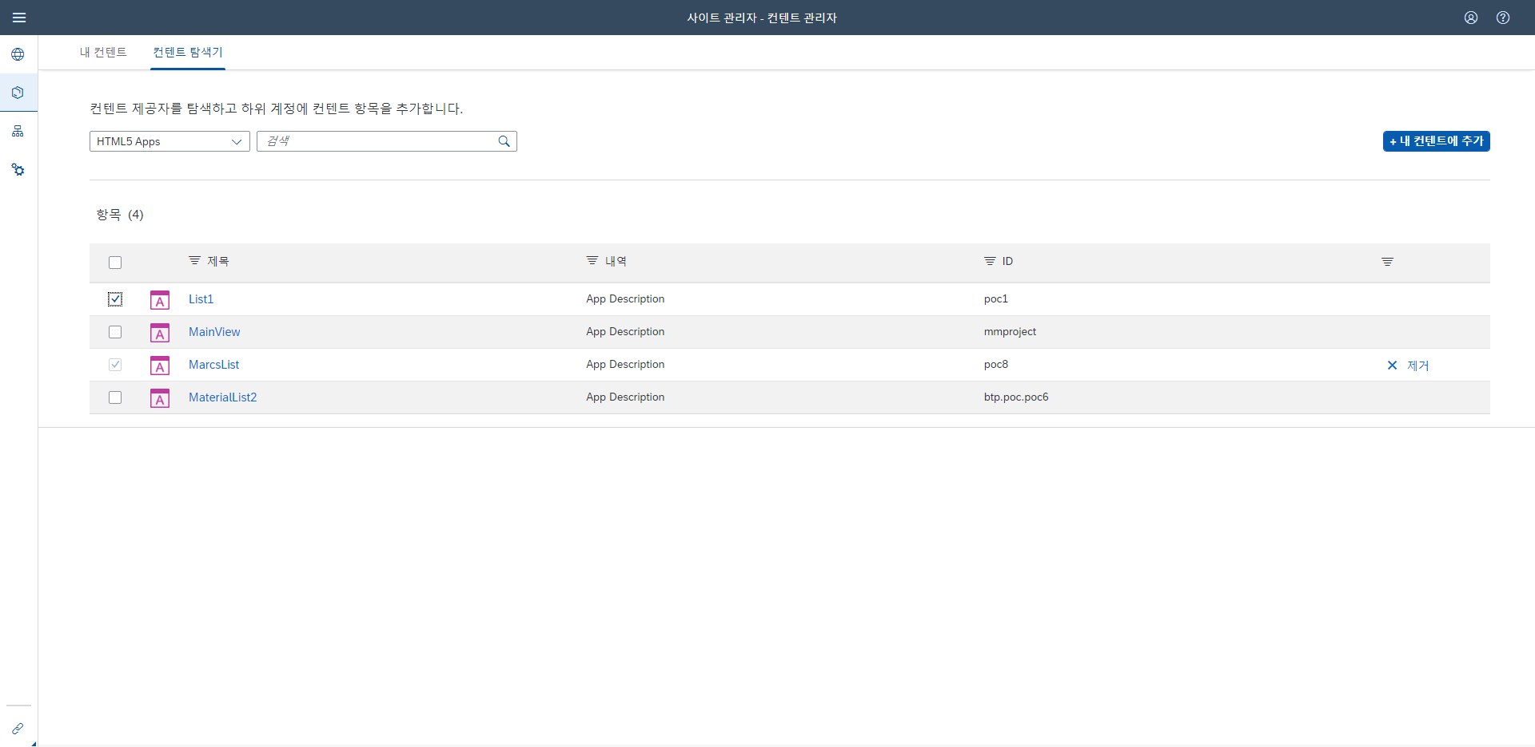

추가할 App(List1)을 체크하고 내 컨텐트에 추가 버튼을 클릭하면 하위 계정에 컨텐트 항목이 축되었습니다. 라는 MessageToast가
나타납니다.

Slide 25
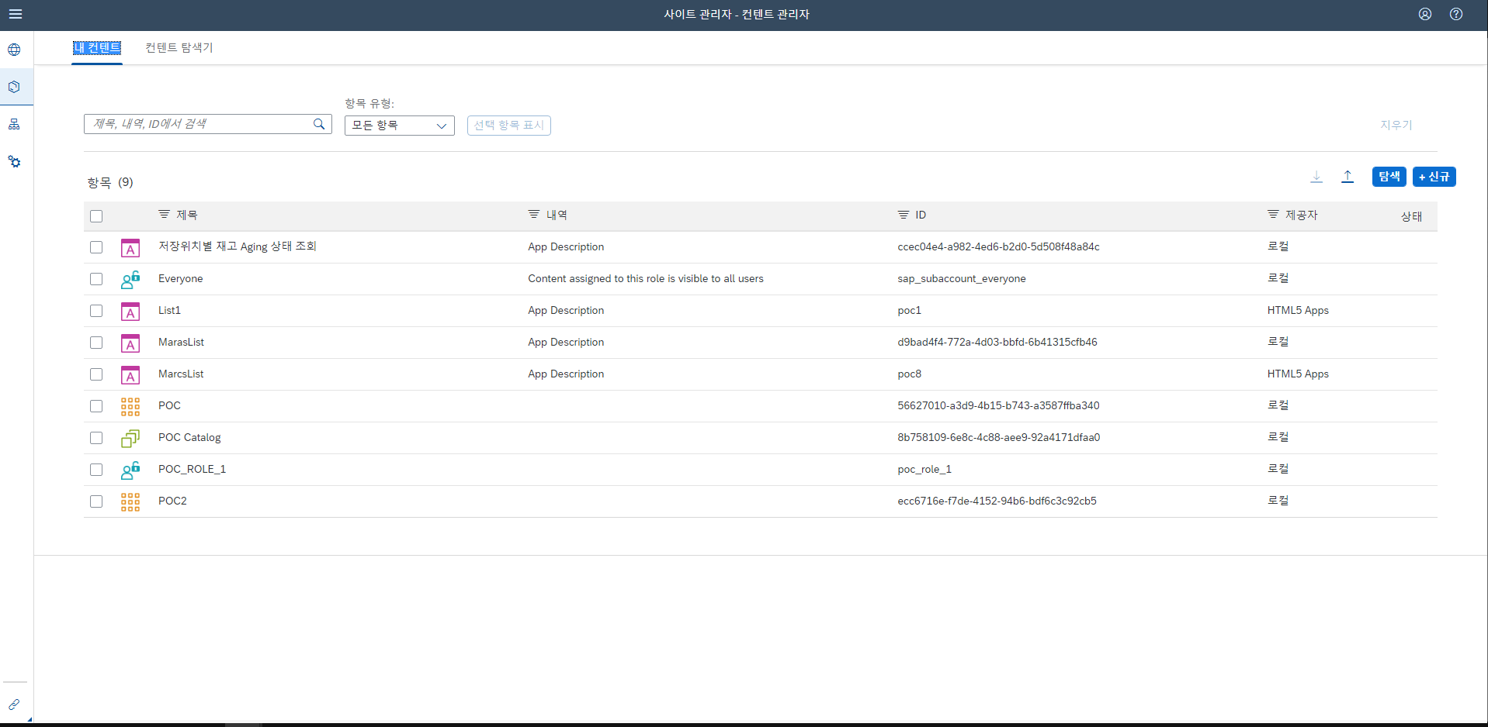
내 컨텐트 탭으로 이동하면 컨텐트 탐색기에서 추가한 App이 리스트에 나타납니다. 추가된 App을 클릭합니다.

Slide 26
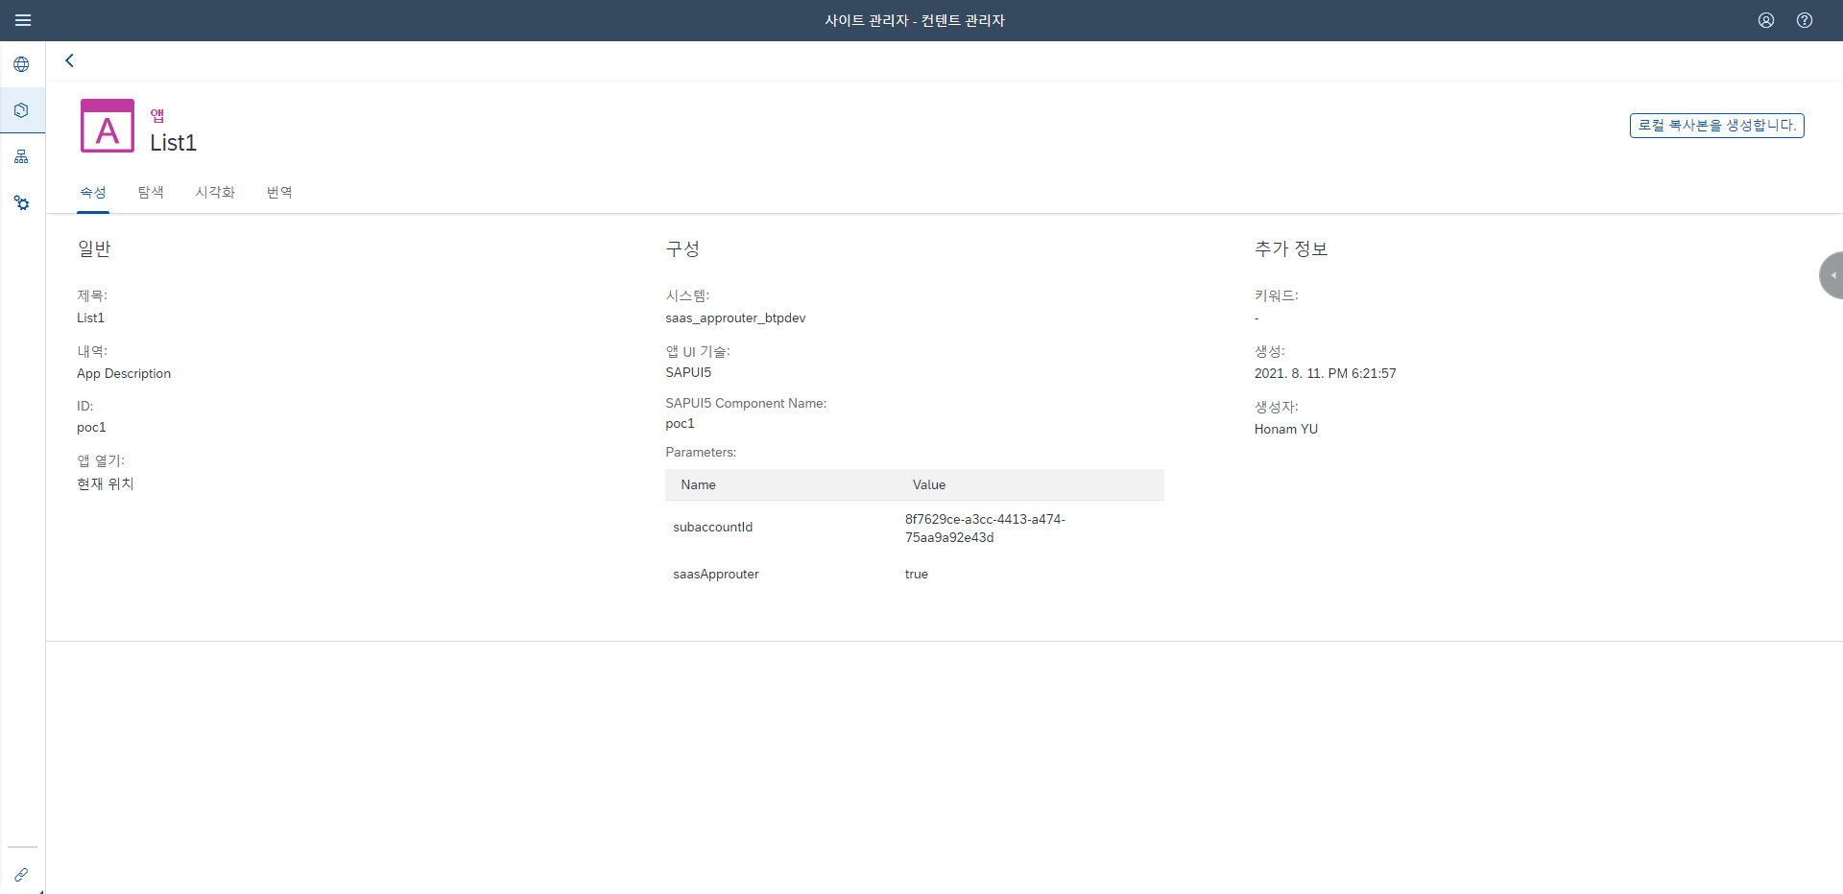
로컬 복사본을 생성합니다. 버튼을 클릭합니다.

Slide 27
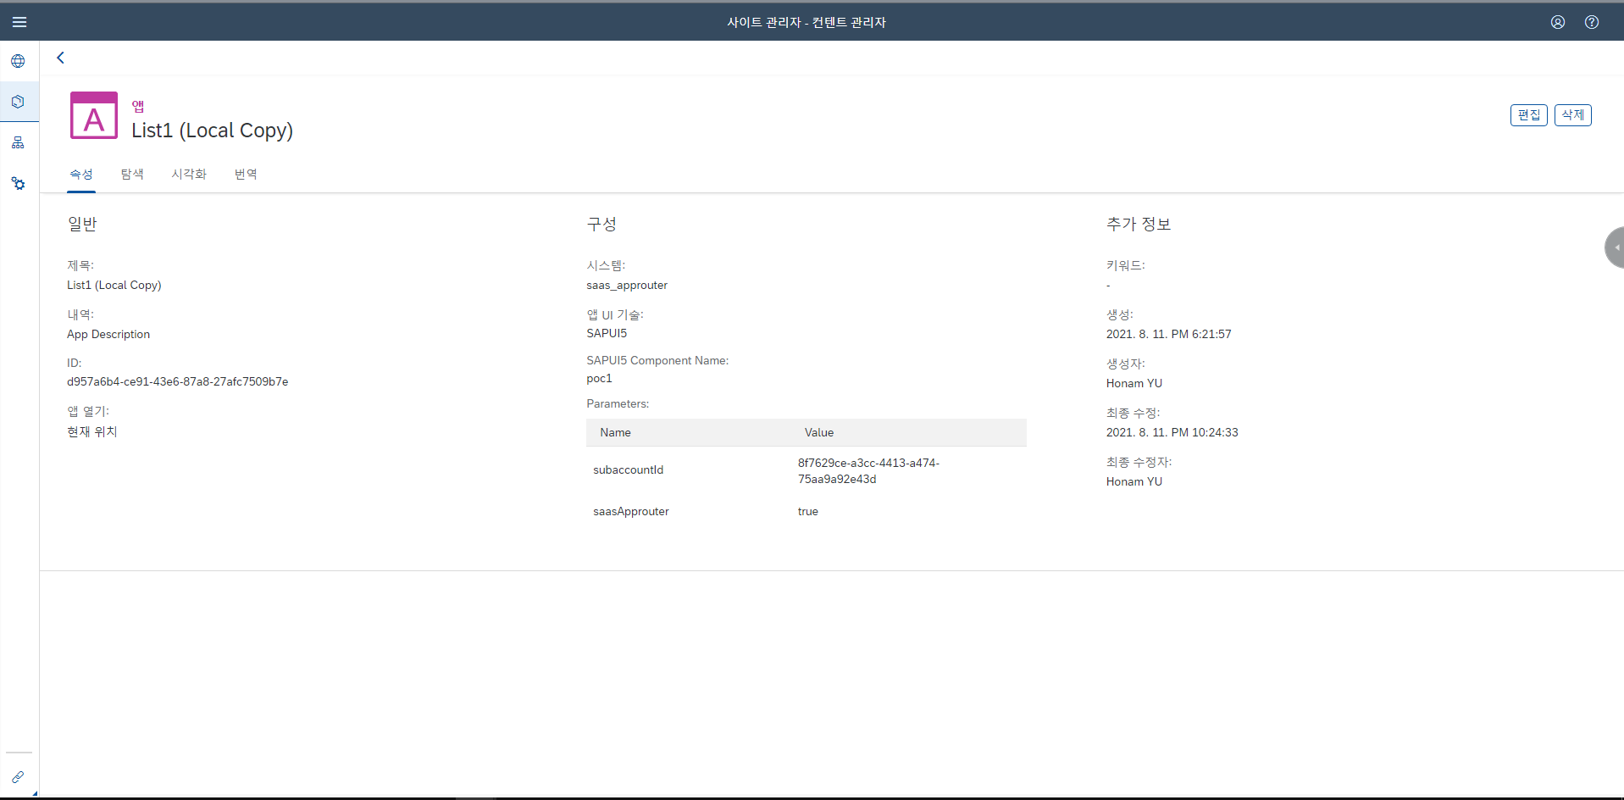
편집 버튼을 클릭합니다.

Slide 28
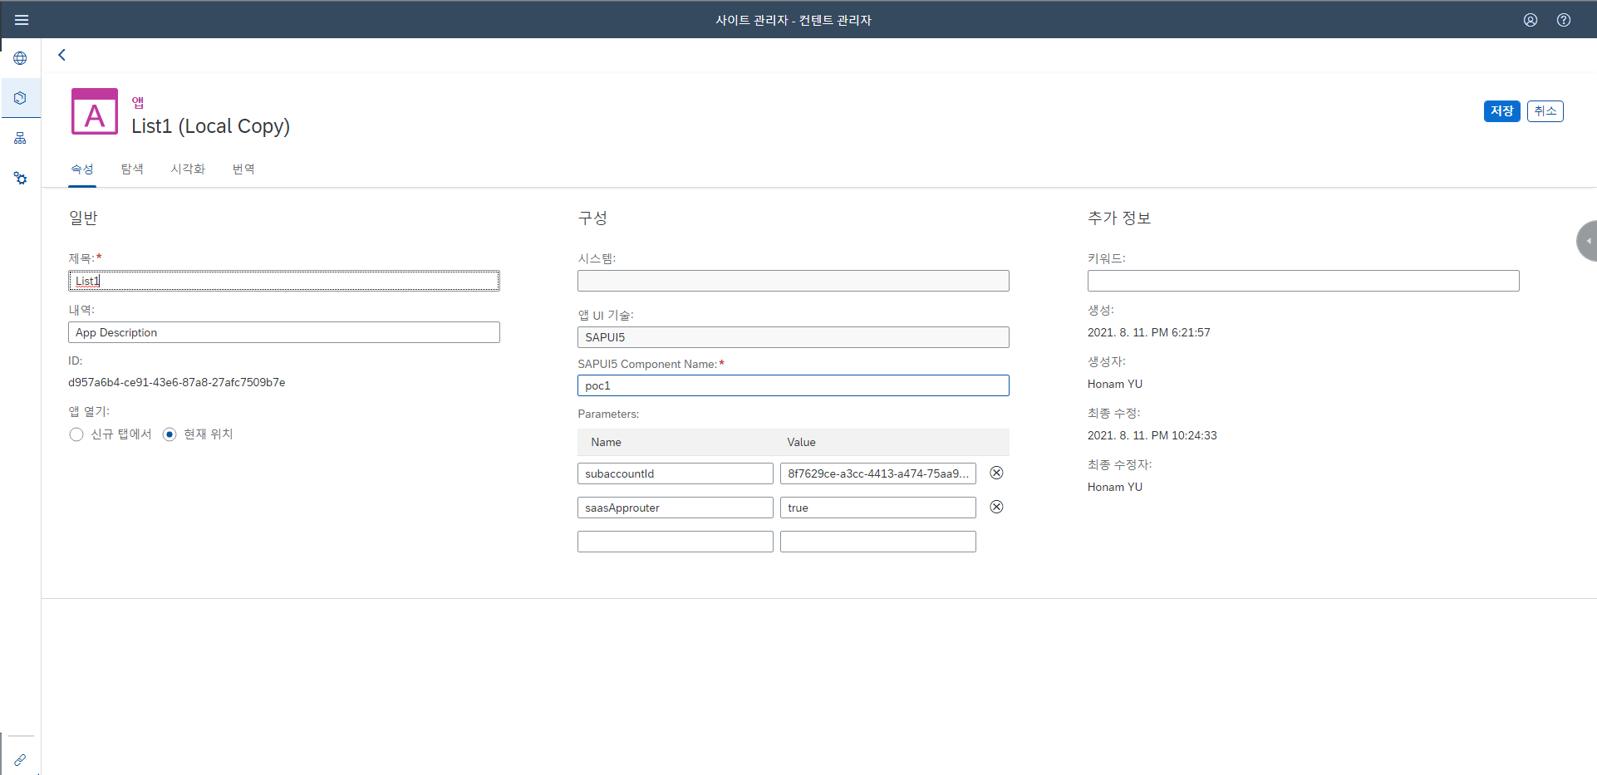
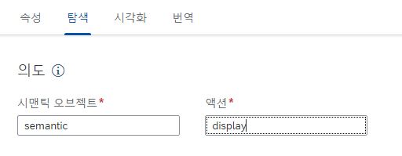
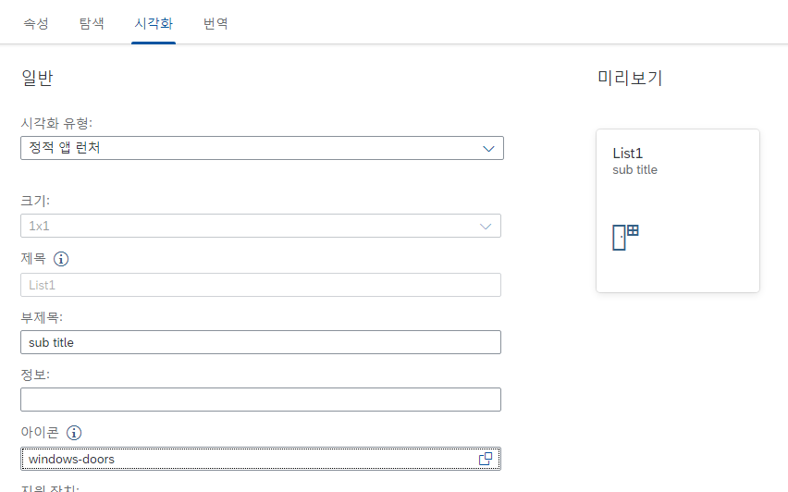
속성 탐색, 시각화, 번역 탭을 눌러 수정하고 저장 버튼을 클릭합니다.

Slide 29
로컬 복사본을 생성합니다. 버튼을 클릭합니다.

Slide 30
다시 내 컨텐트 탭으로 나와 해당 App을 추가할 Role을 클릭합니다.
App을 추가할 Role

Slide 31
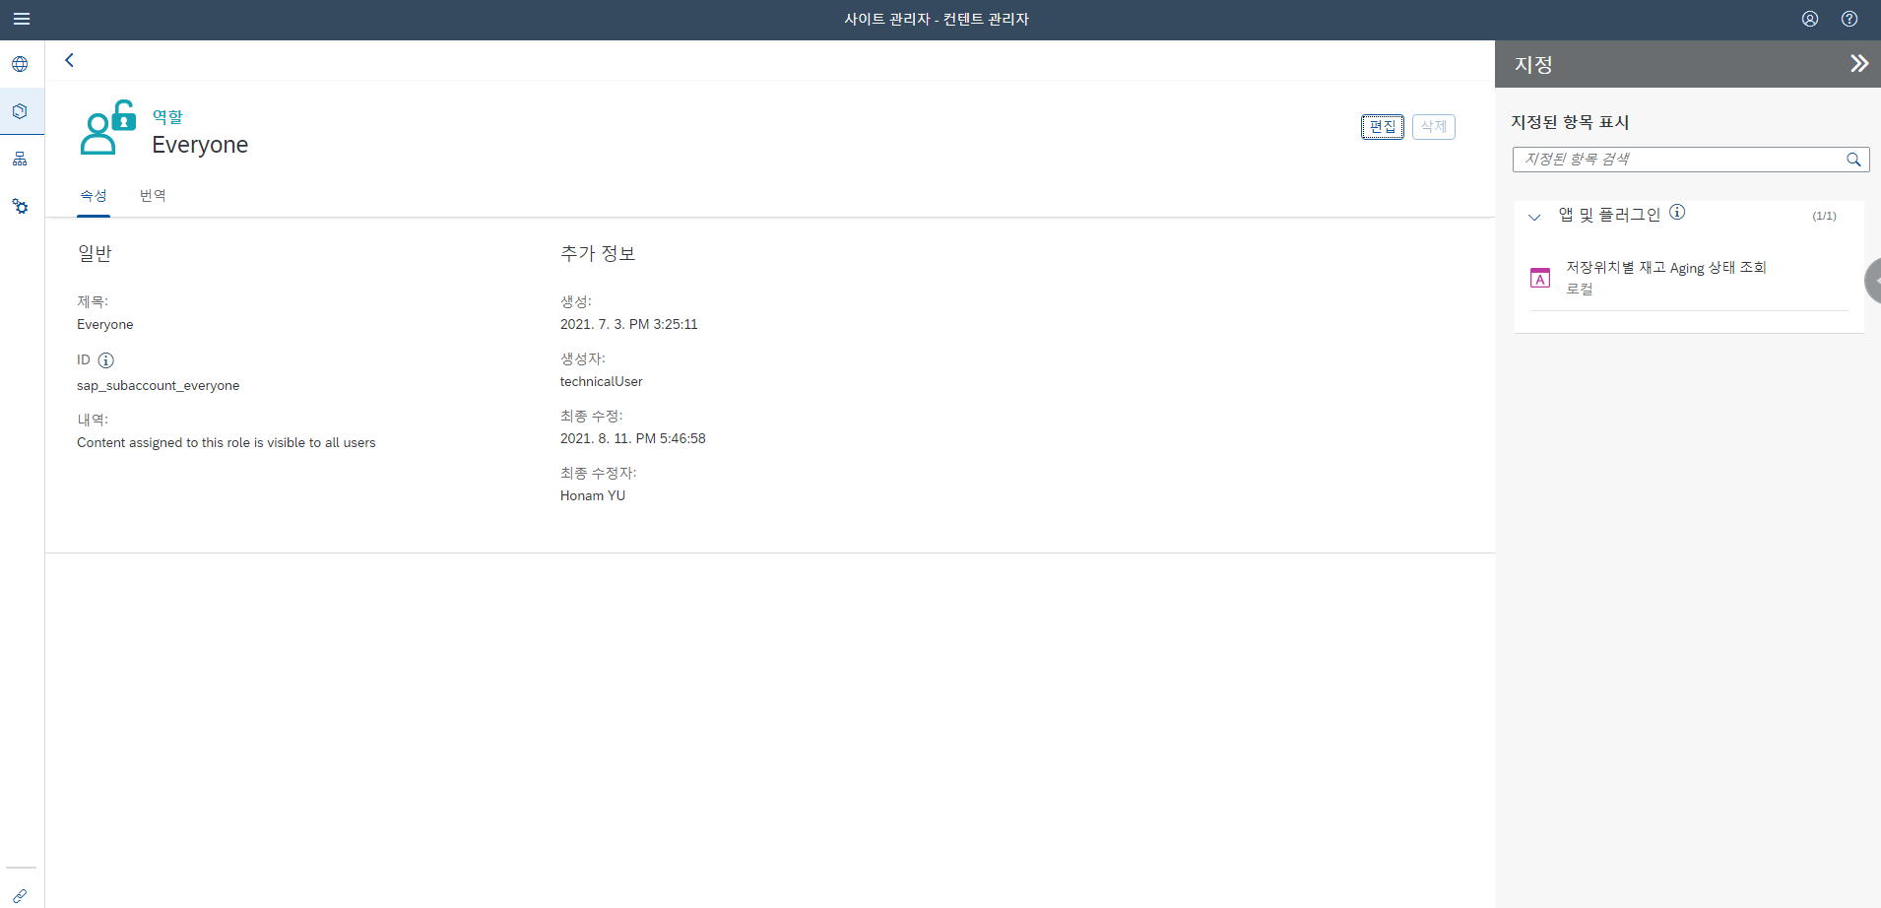
편집 버튼을 클릭합니다.

Slide 32
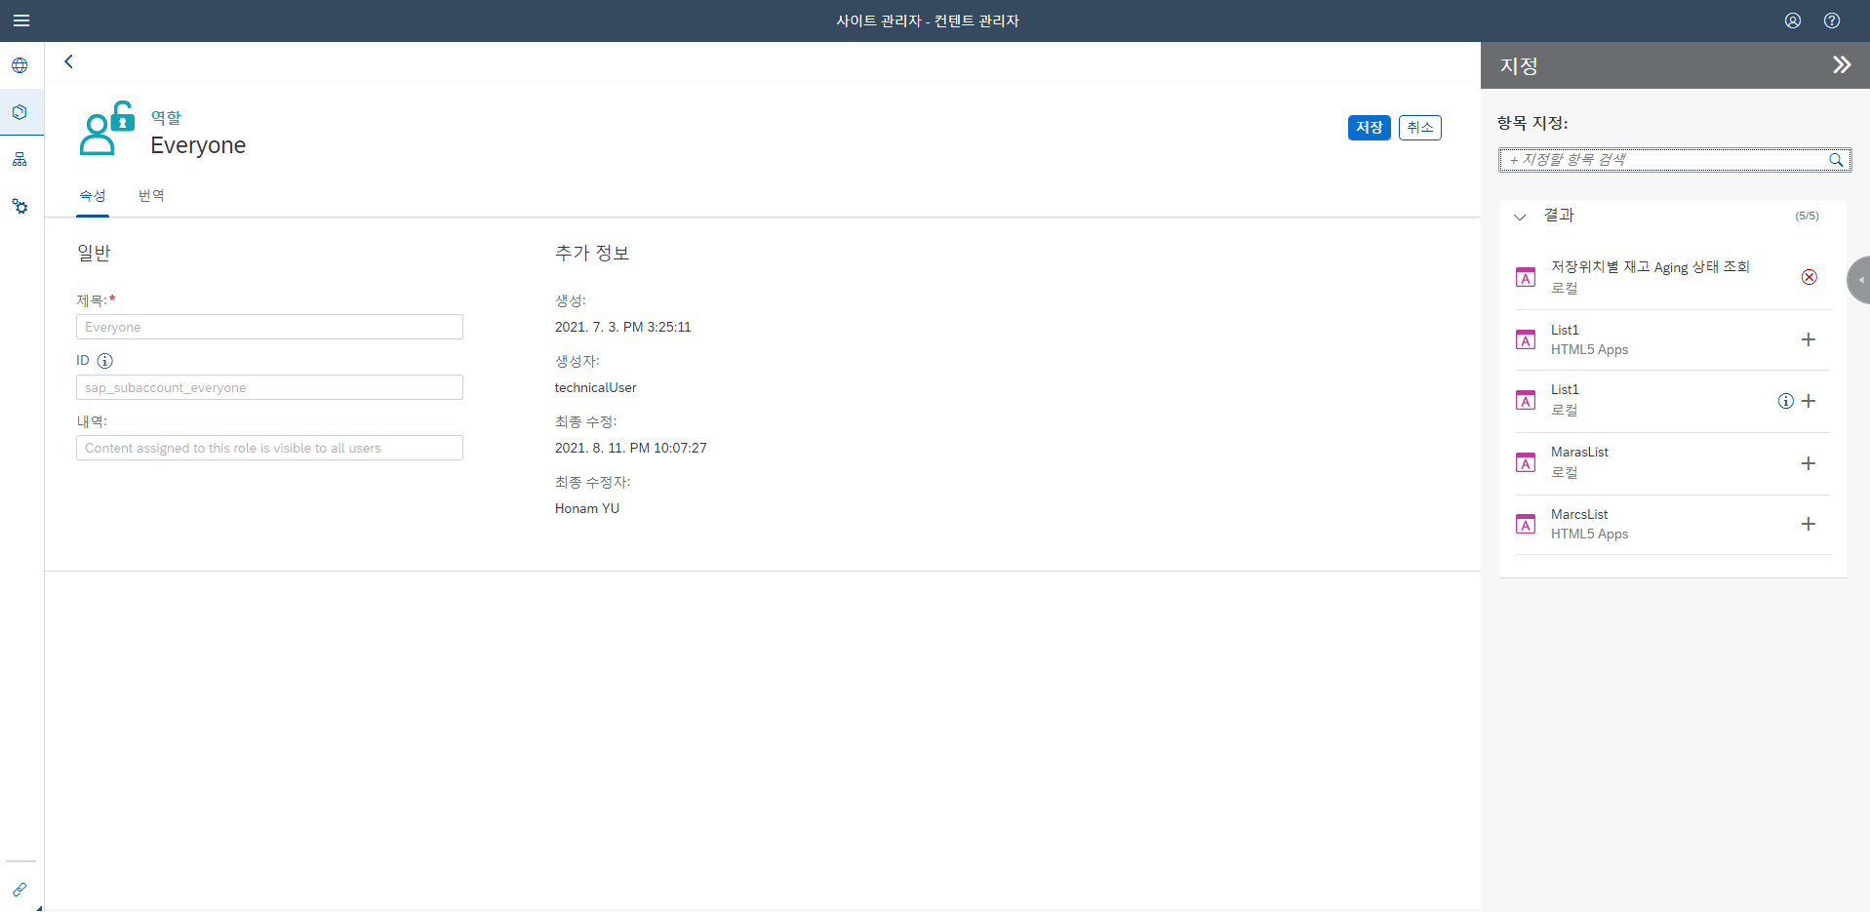
지정할 항목 검색 버튼을 클릭한 다음 추가할 App(List1 로컬)을 선택하고 저장 버튼을 클릭합니다.

Slide 33
다시 내 컨텐트 탭 영역으로 나온 다음 Role에 추가한 App을 추가할 Group을 선택합니다.
App을 추가할 Group

Slide 34
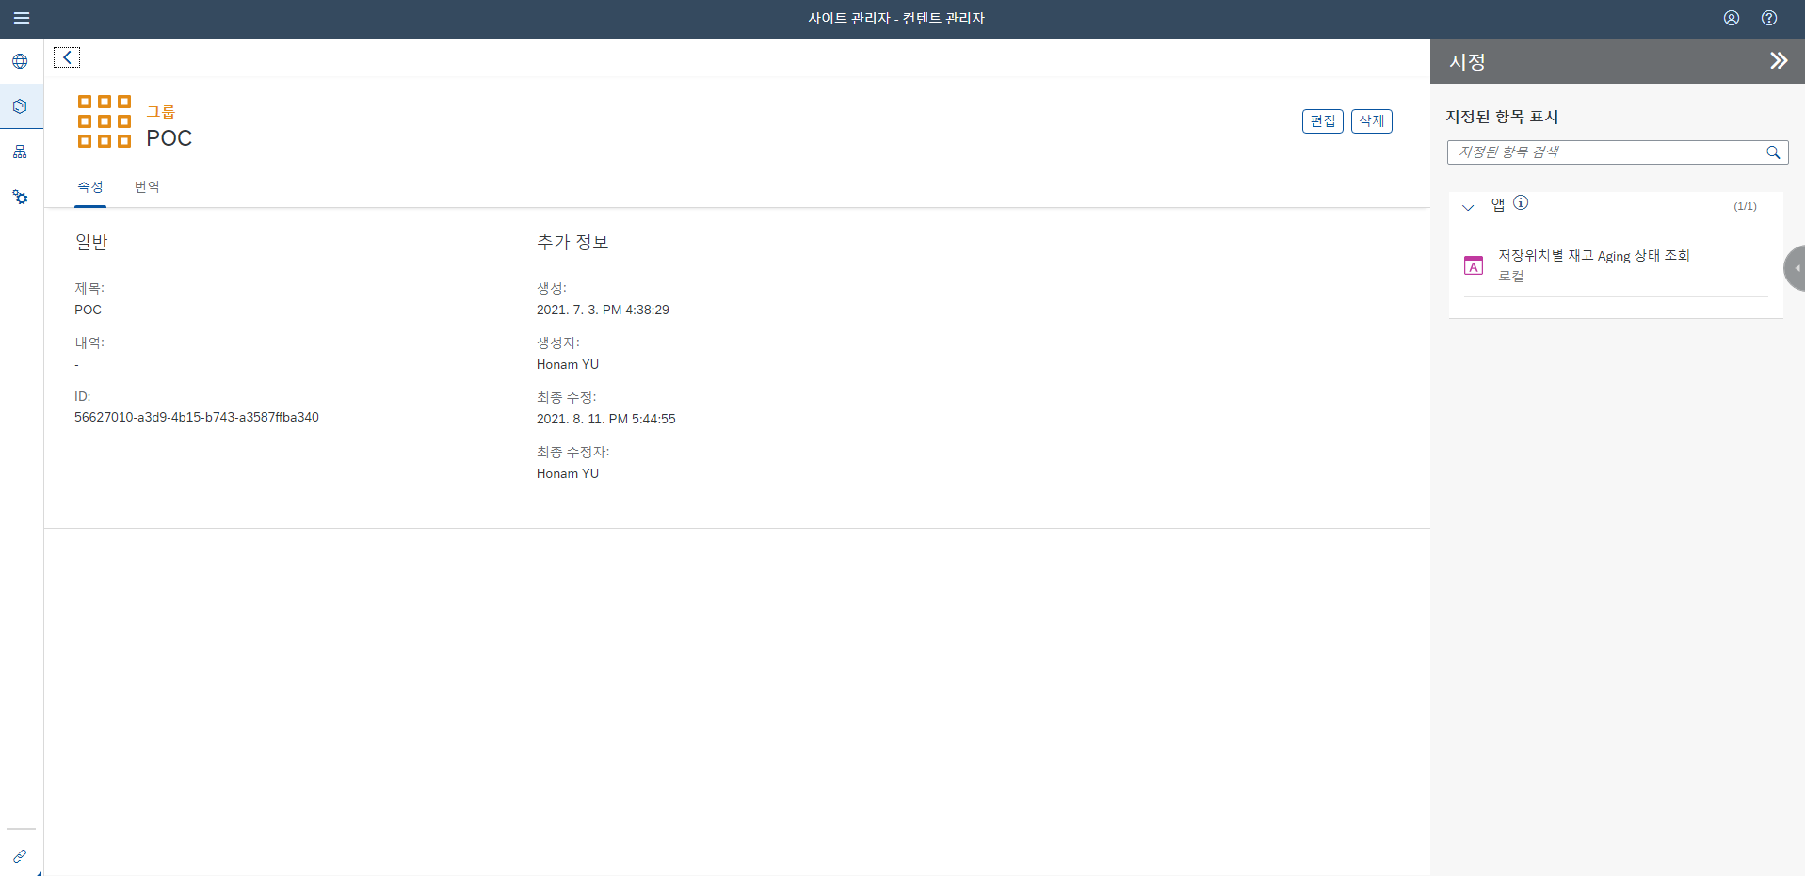
편집 버튼을 클릭합니다.

Slide 35
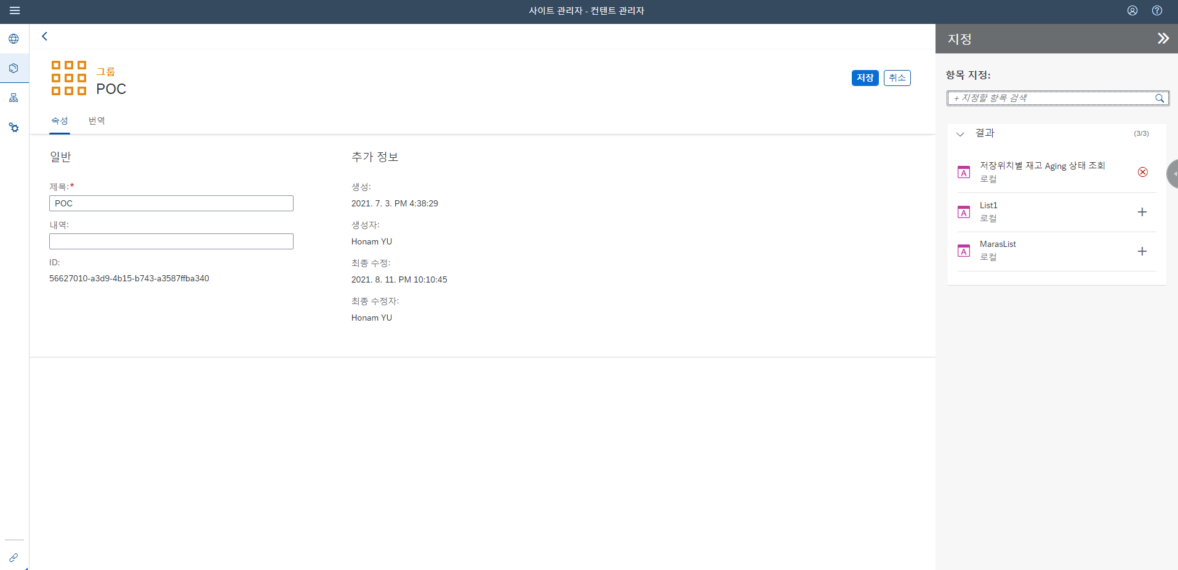
지정할 항목 검색 버튼을 클릭한 다음 추가할 App을 선택하고 저장 버튼을 클릭합니다.

Slide 36
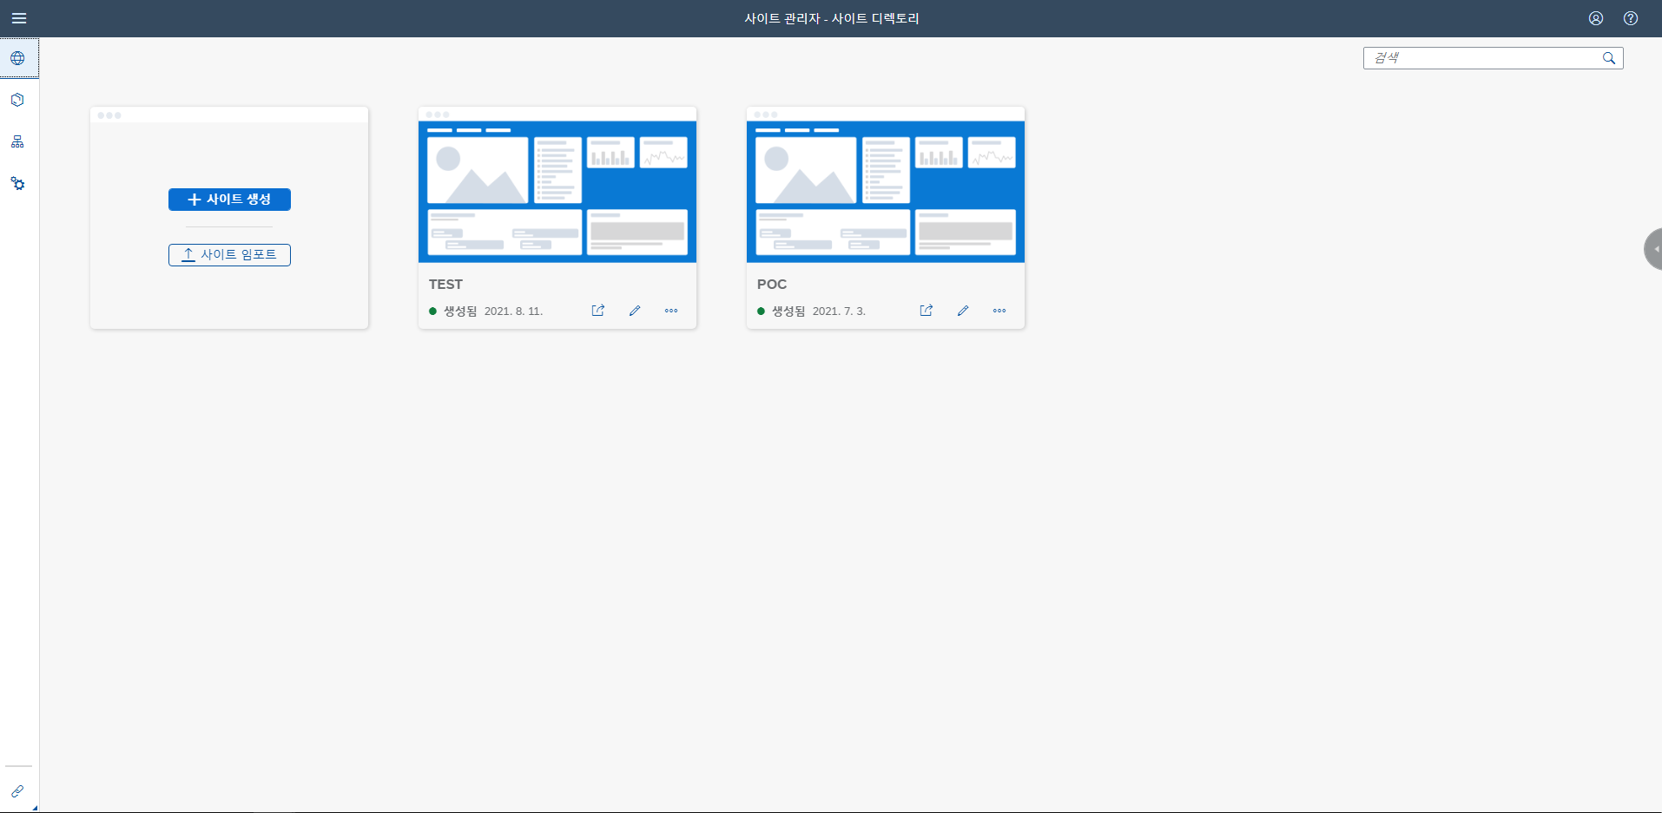
사이트 디렉토리로 이동하여 런치패드를 실행시킵니다.

Slide 37
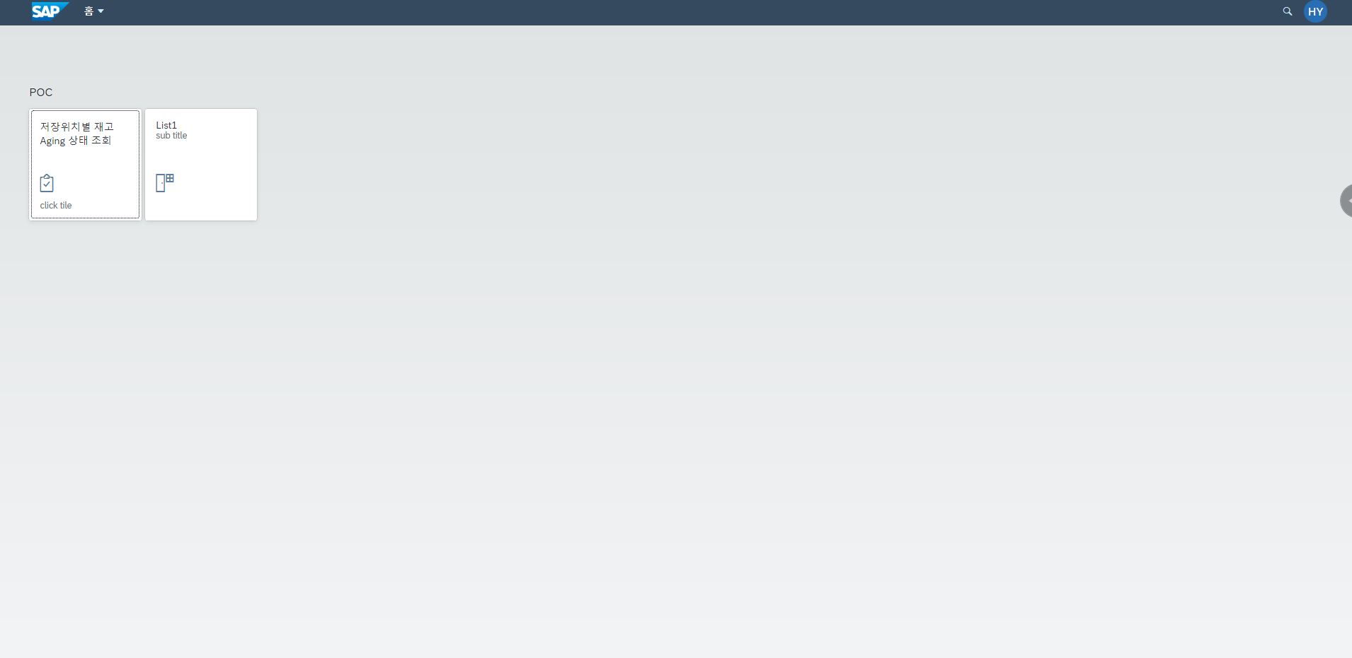
List1 타일이 추가된 걸 확인할 수 있습니다.

